Slide 1
LOS CONTRARIOS II

Slide 2
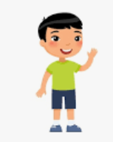
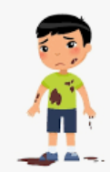
LIMPIO
SUCIO

Slide 3
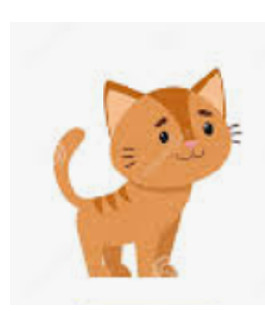
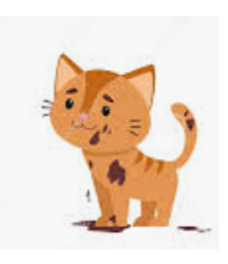
LIMPIO
SUCIO

Slide 4
¿CÓMO ESTÁ EL NIÑO?

Slide 5
¿CÓMO ESTÁ EL NIÑO?

Slide 6

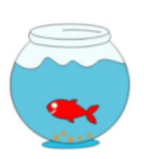
DENTRO
FUERA

Slide 7
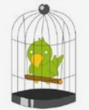

DENTRO
FUERA

Slide 8


¿DÓNDE ESTÁ ESTE CONEJO? señalar

Slide 9
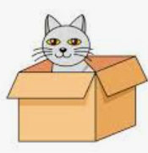
¿DÓNDE ESTÁ EL GATO?

Slide 10
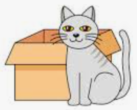
¿DÓNDE ESTÁ EL GATO?

Slide 11

¿DÓNDE ESTÁN LAS PATATAS?

Slide 12

¿DÓNDE ESTÁN LAS PATATAS?

Slide 13


LARGO
CORTO

Slide 14

LARGO
CORTO

Slide 15

TOCA EL LÁPIZ LARGO

Slide 16


TOCA EL TREN CORTO

Slide 17
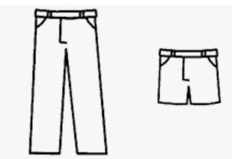
TOCA EL PANTALÓN LARGO

Slide 18

